Slide 1

PSAK 212
PAJAK PENGHASILAN

Slide 2

Agenda
01
Pajak dalam Perusahaan
PSAK 212
Ilustrasi dan Kasus
02
03

Slide 3

PAJAK DALAM PERUSAHAAN
Pajak dalam Perusahaan
Transaksi
Kewajiban Perusahaan
Laporan Keuangan
Keputusan Manajemen
Kewajiban Withholding
Kewajiban Pajak atas Penghasilan
Kewajiban atas Pajak Lainnya
3

Slide 4

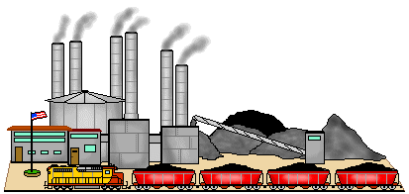






Pajak Perusahaan
Dipotong
PPh 23 atas penghasilan jasa
Badan
Memotong PPh 21 atas gaji
Memotong PPh 23 atas jasa
Pajak lain:
Meterai
PBB
BPHTB
Pajak Daerah lain
Bea masuk; cukai
Penghasilan menurut pajak
Pengurang pengahasilan (beban yang dapat dikurangkan)
Penghasilan kena pajak
X tarif pajak
Pajak terutang 1thn fiskal
Kredit pajak Angsuran pajak (PPh25) Dipotong pihak lain (22,23) Pajak luar negeri (24)
Pajak kurang/lebih bayar (29/28
PPN atas penyerahan barang/jasa
Lapor
KPP
Setor Kas negara
4

Slide 5

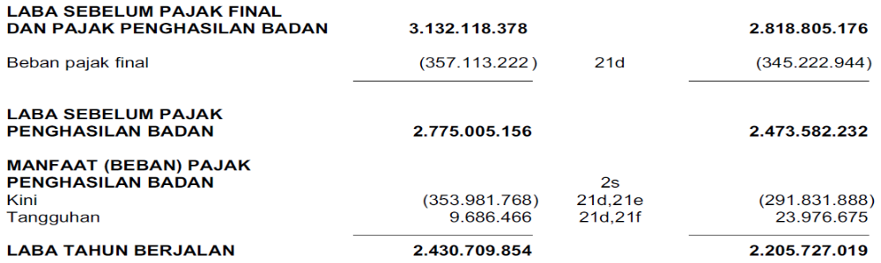
PAJAK DALAM LAPORAN KEUANGAN
LAPORAN POSISI KEUANGAN
Regulasi
Pajak
PSAK 212
LAPORAN LABA RUGI KOMPREHENSIF
LAPORAN ARUS KAS
5

Slide 6
Perbedaan Pajak dan Akuntansi -1
PSAK
REGULASI PAJAK
AKUNTANSI
PAJAK
PERBEDAAN
Permanen
Temporer
BOOK TAX GAP/ DFFERENCE –
Tax Planning atau
Tax Avoidance
Pajak Tangguhan:
Aset / Liabilitas
Beban/Pendapatan
6

Slide 7
PSAK 212 Akuntansi Pajak Penghasilan
Adopsi IAS 12 Accounting for Income Tax mengatur - beban pajak penghasilan dan pajak tangguhan
Sebelum PSAK 212:
  Beban pajak dalam laporan laba rugi adalah pajak terutang menurut fiskal → SAK ETAP / EMKM
PSAK 212 1997 (eff 1 Jan 1999 perusahaan listed dan 1 Jan 2001 non listed)
  Beban pajak : kini dan tangguhan
  Aset / kewajiban pajak tangguhan
PSAK 212 Revisi 2010 -
  Menyesuaikan dengan IAS 12 – ilustrasi, definisi
  Perbedaan dengan IAS 12 – definisi pajak tangguhan, konsolidasian, pajak final, SKP
PSAK 212 Revisi 2014 – Effektif 2015
  pengaturan pajak final dan hal khusus dihilangkan
  ditambahkan pajak tangguhan aset tidak disusutkan dan properti investasi
PSAK 212 Revisi 2016 – Effektif 2017
  Pengakuan Aset Pajak Tangguhan untuk Rugi yang Belum Direalisasi
PSAK 212 Amandemen (Penyesuaian 2018) – Effektif 2019
  Pengakuan Aset Pajak Kini and Pajak Tangguhan dan perubahan nama judul – konsekuensi pajak atas dividen.
PSAK 212 Amandemen 2022 – Effektif 2023
  Pengakuan aset atau liabilitas pajak tangguhan pada saat pengakuan awalnya
7

Slide 8
Tujuan PSAK 212
Mengatur perlakuan akuntansi untuk pajak penghasilan
Bagaimana mmenghitung konsekuensi pajak :
  pemulihan (penyelesaian) jumlah tercatat aset (liabilitas) di masa depan yang diakui pada laporan posisi keuangan entitas.
  transaksi-transaksi dan kejadian-kejadian lain pada periode kini yang diakui pada laporan keuangan entitas.
Mengatur pengakuan aset pajak tangguhan yang berasal dari sisa rugi yang dapat dikompensasi ke tahun berikut.
Pengakuan aset atau liabilitas → entitas akan memulihkan atau menyelesaikan jumlah tercatat tersebut dengan pembayaran pajak di masa depan lebih besar / lebih kecil
8

Slide 9
Ruang Lingkup PSAK 212
Diterapkan untuk akuntansi pajak penghasilan.
Pajak penghasilan termasuk:
  Semua pajak baik dalam negeri maupun luar negeri yang didasarkan pada laba kena pajak.
  pemotongan pajak atas entitas anak; entitas asosiasi atau ventura bersama atas distribusi kepada entitas pelapor.
Tidak berlaku pada :
  Hibah pemerintah (PSAK 220: Akuntansi Hibah Pemerintah dan Pengungkapan Bantuan Pemerintah) atau kredit pajak investasi. Namun,
  Tapi berlaku atas perbedaan temporer yang dapat ditimbulkan dari hibah tersebut atau kredit pajak investasi.
9

Slide 10
Definisi
Aset pajak tangguhan adalah jumlah pajak penghasilan yang dapat dipulihkan pada periode masa depan sebagai akibat adanya:
  perbedaan temporer yang boleh dikurangkan;
  akumulasi rugi pajak belum dikompensasi; dan
  akumulasi kredit pajak belum dimanfaatkan, dalam hal peraturan perpajakan mengizinkan.
Liabilitas pajak tangguhan adalah jumlah pajak penghasilan terutang pada periode masa depan sebagai akibat adanya perbedaan temporer kena pajak.
Net Aset fiskal > Net Aset Akuntansi
Laba Pajak > Laba Akuntansi
Net Aset fiskal < Net Aset Akuntansi
Laba Pajak < Laba Akuntansi
10

Slide 11
Definisi
Pajak kini adalah jumlah pajak penghasilan yang terutang (dilunasi) atas laba kena pajak (rugi pajak) untuk satu periode.
Untuk entitas konsolidasi termasuk laba atas anak perusahaan
Perbedaan temporer adalah perbedaan antara jumlah tercatat aset atau liabilitas pada posisi keuangan dengan dasar pengenaan pajaknya. Perbedaan temporer dapat berupa:
  Perbedaan temporer kena pajak – (liabilitas pajak tangguhan)– menimbulkan jumlah kena pajak dalam penentuan laba (rugi) kena pajak pada periode masa depan jika jumlah tercatat aset atau liabiltias diselesaikan.
  Perbedaan temporer dapat dikurangkan – (aset pajak tangguhan) - menimbulkan jumlah yang dapat dikurangkan dalam penentuan laba (rugi) kena pajak pada periode masa depan jika jumlah tercatat aset atau liabiltias diselesaikan.
11

Slide 12
Definisi
Beban pajak (Penghasilan pajak) adalah jumlah agregat pajak kini dan pajak tangguhan yang diperhitungkan dalam menentukan laba atau rugi pada satu periode → dipadankan dengan dengan laba akuntansi
Dasar pengenaan pajak atas aset atau liabilitas adalah jumlah teratribusi atas aset atau liabilitas untuk tujuan
Laba akuntansi adalah laba atau rugi selama satu periode sebelum dikurangi beban pajak.
Laba kena pajak atau laba fiskal (rugi pajak atau rugi fiskal) adalah laba (rugi) selama satu periode yang dihitung berdasarkan peraturan yang ditetapkan oleh Otoritas Pajak atas pajak penghasilan yang terutang (dilunasi).
Pajak penghasilan adalah pajak yang dihitung berdasarkan peraturan perpajakan dan pajak ini dikenakan atas laba kena pajak entitas.
Beban pajak penghasilan:
Pajak Kini +
Pajak Tangguhan
12

Slide 13

Pengakuan pajak kini
Jumlah pajak kini, yang belum dibayar harus diakui sebagai liabilitas.
Apabila jumlah pajak yang telah dibayar melebihi jumlah pajak terutang, maka selisihnya, diakui sebagai aset.
Manfaat dari rugi pajak yang dapat ditarik kembali untuk memulihkan pajak kini dari periode sebelumnya diakui sebagai aset.
Beban Pajak Kini = pajak terutang dalam satu tahun fiskal
Pajak dibayar dimuka = pajak kini < jumlah yang dibayarkan (PPh 28)
Utang pajak = pajak kini >jumlah yang dibayarkan (PPh 29)
Kompensasi kerugian yang dapat digunakan untuk memulihkan pajak = aset
13

Slide 14
Pajak kini
Pajak kini = semua pajak terutang atas penghasilan yang diakui perusahaan pada periode tersebut:
  Pajak yang dibayarkan sesuai dengan SPT → untuk entitas tersendir, namun untuk entitas konsolidasi seluruh pajak yamg dibayarkan.
  Pajak atas penghasilan yang dikenakan pajak final yang dikenakan dari penghasilan neto (pajak final yang dihitung dari pendapatan bukan pajak penghasilan)
  Pajak atas anak perusahaan dan pajak atas dividen dari inverstasi yang dicatat dengan metode ekuitas
  Pajak yang telah dibayarkan namun menurut ketentuan pajak tidak boleh sebagai kredit pajak → pajak LN tidak dapat dikreditkan
14

Slide 15
  Perbedaan Temporer Kena Pajak (Par 15)
Seluruh perbedaan temporer kena pajak diakui sebagai liabilitas pajak tangguhan, kecuali jika perbedaan temporer kena pajak yang berasal dari:
  pengakuan awal goodwill; atau
  pada saat pengakuan awal aset atau liabilitas dari suatu transaksi yang:
    bukan transaksi kombinasi bisnis;
    pada saat transaksi, tidak mempengaruhi laba akuntansi dan laba kena pajak (rugi pajak).
    pada saat transaksi, tidak menimbulkan perbedaan temporer kena pajak dan perbedaan temporer dapat dikurangkan dalam jumlah yang sama*
  Perbedaan temporer kena pajak terkait dengan investasi pada entitas anak, cabang dan entitas asosiasi, dan pengaturan bersama, maka liabilitas pajak tangguhan harus diakui sesuai dengan paragraf 39.
*Amandemen 2021 efektif 1 Januari 2023

Slide 16
  Perbedaan Temporer Kena Pajak
Biaya perolehan aset 150, akumulasi depresiasi menurut akuntansi sebesar 50, sehingga jumlah tercatat aset 100.
Akumulasi penyusutan untuk tujuan pajak sebesar 90 dan tarif pajak 25%.
Dasar pengenaan pajak atas aset adalah 150 – 90 = 60.
Untuk memulihkan jumlah tercatat 100, entitas harus memperoleh laba kena pajak sebesar 100, namun hanya mampu mengurangi penyusutan pajak sebesar 60.
Akibatnya, entitas akan membayar pajak penghasilan sebesar lebih besar yaitu sebesar selisih aset menurut akuntansi dikurangi nilai aset menurut pajak = 100 – 60 = 40. Jumlah pajak yang akan dibayarkan 40 x 25% = 10
Entitas mengakui liabilitas pajak tangguhan sebesar 10 (40 x 25%) sebagai konsekuensi entitas mengakui aset menurut akuntansi lebih tinggi dibandingkan aset menurut pajak. Namun harus dipastikan ini terkait dengan hal yang ada konsekuensi pajaknya.
16

Slide 17
Perbedaan Temporer
Perbedaan temporer adalah perbedaan pengakuan antara akuntansi yang hanya disebabkan karena waktu, namun secara total nilai pengakuan pendapatan atau beban antara akuntansi dan pajak sama, contoh:
  Pendapatan bunga termasuk dalam laba akuntansi dalam dasar proporsi waktu tapi mungkin saja pendapatan bunga dihitung dalam laba kena pajak ketika kas diterima.
  Penyusutan yang digunakan dalam penghitungan pajak berbeda dengan penyusutan dalam akuntansi. Perbedaan temporernya adalah selisih antara jumlah tercatat aset dan DPP
  Biaya pengembangan dapat dikapitalisasi dalam akuntansi, tetapi untuk penentuan laba kena pajak, biaya pengembangan dikurangkan dalam menentukan laba kena pajak pada periode saat terjadinya.
  Biaya penyisihan / cadangan harus dibentuk menurut akuntansi, sedangkan pajak pada saat aset tersebut telah teralisasi penurunannya.
17

Slide 18
Kombinasi Bisnis
Aset teridentifikasi yang diperoleh dan liabilitas diambil-alih dalam kombinasi bisnis diakui dengan nilai wajar pada tanggal akuisisi (dengan pengecualian terbatas).
Perbedaan temporer timbul apabila DPP aset teridentifikasi yang diperoleh dan liabilitas diambil-alih tidak terpengaruh oleh kombinasi bisnis atau terpengaruh dengan cara berbeda.
  Misalnya, apabila jumlah tercatat aset disesuaikan ke nilai wajarnya tetapi DPP aset tersebut tetap sebesar harga perolehan sebelumnya, maka timbul perbedaan temporer yang mengakibatkan timbulnya liabilitas pajak tangguhan.
18

Slide 19
Aset tercatat pada Nilai Wajar
PSAK mengizinkan atau menetapkan aset tertentu dicatat pada nilai wajar atau dinilai kembali.
Jika revaluasi atau penyajian kembali mempengaruhi laba kena pajak (rugi pajak) untuk periode kini DPP aset disesuaikan sehingga tidak ada perbedaan temporer.
Jika revaluasi atau penyajian kembali aset tidak mempengaruhi laba kena pajak, DPP aset tidak disesuaikan sehingga terdapat perbedaan temporer.
Pemulihan jumlah tercatat di masa depan akan menghasilkan aliran manfaat ekonomi kena pajak.
Perbedaan antara jumlah tercatat aset yang telah dinilai kembali dan dasar pengenaan pajak merupakan perbedaan temporer sehingga menimbulkan liabilitas pajak tangguhan atau aset pajak tangguhan, walaupun :
  Entitas tidak bermaksud melepaskan aset, terpulihkan melalui penggunaan atau
  Pajak atas capital gain ditangguhkan jika hasil pelepasan diinvestasikan pada aset serupa
19

Slide 20
Goodwill
Apabila jumlah tercatat goodwill yang timbul pada transaksi kombinasi bisnis lebih rendah dari DPPnya, maka perbedaan tersebut menimbulkan aset pajak tangguhan.
Aset pajak tangguhan yang ditimbulkan dari pengakuan awal goodwill diakui sebagai bagian akuntansi atas kombinasi bisnis sepanjang kemungkinan besar laba kena pajak tersedia dalam jumlah yang cukup memadai sehingga perbedaan temporer dapat dikurangkan tersebut dapat dimanfaatkan.
Dalam kombinasi bisnis diakui goodwill Rp10.000 yang memiliki DPP nihil.
Entitas tidak mengakui liabilitas pajak tangguhan atas goodwill tersebut.
Jika entitas selanjutnya mengakui kerugian penurunan Rp2.000 atas goodwill tersebut, maka jumlah perbedaan temporer kena pajak berkaitan pada goodwill berkurang dari Rp10.000 menjadi Rp8.000, dengan menimbulkan penurunan pada nilai liabilitas pajak tangguhan yang tidak diakui.
Penurunan pada nilai tersebut berkaitan dengan pengakuan awal goodwill sehingga tidak diakui
20

Slide 21
Pengakuan Awal –Aset dan Liabilitas
  Perbedaan temporer mungkin timbul pada saat pengakuan awal suatu aset atau liabilitas. Sebagian atau seluruh biaya perolehan suatu aset tidak dapat dikurangkan untuk tujuan pajak.
Metode akuntansi untuk perbedaan temporer tersebut, bergantung dari sifat transaksi yang menyebabkan dilakukannya pengakuan awal aset atau liabilitas.
  Dalam kombinasi bisnis → liabilitas dan aset pajak tangguhan mempengaruhi jumlah goodwill atau keuntungan pembelian diskon.
  Jika transaksi mempengaruhi laba akuntansi dan laba kena pajak atau menimbulkan perbedaan temporer kena pajak dan perbedaan temporer dapat dikurangkan dalam jumlah yang sama
  Jika transaksi tersebut bukan kombinasi bisnis, dan tidak memengaruhi laba akuntansi atau laba kena pajak dan tidak menimbulkan perbedaan temporer kena pajak dan perbedaan termporer dapat dikurangkan dalam jumlah yang sama.
21

Slide 22
Pengakuan Awal –Aset dan Liabilitas
  22A. Suatu transaksi yang bukan merupakan kombinasi bisnis dapat mengakibatkan pengakuan awal suatu aset dan liabilitas dan, pada saat transaksi, tidak memengaruhi laba akuntansi maupun laba kena pajak.
  Misalnya, pada tanggal permulaan sewa, penyewa pada umumnya mengakui liabilitas sewa dan jumlah korespondingnya sebagai bagian dari biaya aset hak-guna. Bergantung pada undang-undang perpajakan yang berlaku, perbedaan temporer kena pajak dan perbedaan termporer dapat dikurangkan dalam jumlah yang sama dapat timbul pada saat pengakuan awal aset dan liabilitas dalam transaksi tersebut.
  Pengecualian yang diberikan oleh paragraf 15 dan 24 tidak diterapkan untuk perbedaan temporer tersebut dan entitas mengakui setiap aset dan liabilitas pajak tangguhan yang dihasilkan.
22

Slide 23
  Perbedaan Temporer Dapat Dikurangkan (Par 24)
Aset pajak tangguhan diakui untuk seluruh perbedaan temporer dapat dikurangkan, sepanjang kemungkinan besar bahwa laba kena pajak akan tersedia dalam jumlah yang cukup memadai sehingga perbedaan temporer dapat dikurangkan tersebut dapat dimanfaatkan, kecuali jika aset pajak tangguhan timbul dari pengakuan awal aset atau pengakuan awal liabilitas dalam transaksi yang:
  bukan dari transaksi kombinasi bisnis; dan
  pada saat transaksi, tidak mempengaruhi baik laba akuntansi maupun laba kena pajak (rugi pajak)
  pada saat transaksi, tidak menimbulkan perbedaan temporer kena pajak dan perbedaan temporer dapat dikurangkan dalam jumlah yang sama*
Akan tetapi, untuk perbedaan temporer dapat dikurangkan dihubungkan dengan investasi entitas anak, cabang dan entitas asosiasi, serta ventura bersama, maka aset pajak tangguhan harus diakui sesuai dengan cara khusus. (par 44)
*Amandemen 2021 efektif 1 Januari 2023
23

Slide 24
  Perbedaan Temporer Kena Pajak (Par 15)
Seluruh perbedaan temporer kena pajak diakui sebagai liabilitas pajak tangguhan, kecuali jika perbedaan temporer kena pajak yang berasal dari:
  pengakuan awal goodwill; atau
  pada saat pengakuan awal aset atau liabilitas dari suatu transaksi yang:
    bukan transaksi kombinasi bisnis;
    pada saat transaksi, tidak mempengaruhi laba akuntansi dan laba kena pajak (rugi pajak).
    pada saat transaksi, tidak menimbulkan perbedaan temporer kena pajak dan perbedaan temporer dapat dikurangkan dalam jumlah yang sama*
  Perbedaan temporer kena pajak terkait dengan investasi pada entitas anak, cabang dan entitas asosiasi, dan pengaturan bersama, maka liabilitas pajak tangguhan harus diakui sesuai dengan paragraf 39.
*Amandemen 2022 efektif 1 Januari 2023
24

Slide 25
  Contoh Perbedaan Temporer Dapat Dikurangkan
Entitas mengakui liabilitas 100 untuk biaya garansi produk yang masih harus dibayar. Untuk tujuan pajak, biaya garansi produk tidak akan hingga entitas membayar klaim. Tarif pajak 25%.
DPP liabilitas adalah nihil
Dalam pelunasan liabilitas atas jumlah tercatat, entitas akan mengurangi laba kena pajak masa depan sejumlah 100 dan akibatnya mengurangi pembayaran pajak masa depan sebesar 25 (100 x 25%).
Selisih antara jumlah tercatat 100 dan dasar pengenaan pajak nihil merupakan perbedaan temporer yang dikurangkan sebesar 100.
Entitas mengakui aset pajak tangguhan sebesar 25 (100 x 25%), kemungkinan bahwa entitas menghasilkan laba kena pajak yang mencukupi pada periode masa depan untuk memanfaatkan dari pengurangan pembayaran pajak.
25
25

Slide 26
Perbedaan Temporer dapat dikurangkan
biaya manfaat pensiun dapat dikurangkan dalam menentukan laba akuntansi sebagai jasa yang diberikan oleh pegawai, tetapi biaya tersebut baru dapat dikurangkan dalam perhitungan laba kena pajak pada saat iuran atau manfaat pensiun tersebut dibayar oleh entitas.
biaya riset diakui sebagai beban dalam menentukan laba akuntansi pada periode saat terjadinya tapi tidak diperkenankan sebagai pengurangan dalam menentukan laba kena pajak (rugi pajak) hingga periode selanjutnya.
dengan beberapa pengecualian, maka entitas mengakui aset teridentifikasi yang diperoleh dan liabilitas yang diambil-alih dalam kombinasi bisnis pada nilai wajar saat tanggal perolehan. Liabilitas diakui tetapi biaya baru dapat dikurangkan di masa depan untuk tujuan pajak.
aset tertentu dapat dicatat pada nilai wajar, atau dapat dinilai kembali tanpa penyesuaian ekuivalen yang dibuat untuk tujuan pajak. Perbedaan temporer dapat dikurangkan timbul jika dasar pengenaan pajak aset melebihi jumlah tercatat
26

Slide 27
Perbedaan Temporer dapat Dikurangkan
Eksistensi perbedaan temporer dapat dikurangkan (26(d))
  Menambahkan ilustrasi untuk menglarifikasi perbedaan temporer dapat dikurangkan yang timbul ketika jumlah tercatat aset instrumen utang yang diukur pada nilai wajar dan nilai wajar tersebut lebih kecil dari dasar pengenaan pajaknya, tanpa mempertimbangkan apakah entitas memperkirakan untuk memulihkan jumlah tercatat instrumen utang melalui penjualan atau penggunaan, misalnya dengan memiliki dan menerima arus kas kontraktual, atau gabungan keduanya.
Penilaian perbedaan temporer yang dapat dikurangkan (27A)
  untuk menentukan apakah laba kena pajak akan tersedia sehingga perbedaan temporer yang dapat dikurangkan dapat dimanfaatkan, maka penilaian perbedaan temporer yang dapat dikurangkan tersebut dilakukan sesuai dengan peraturan pajak.
Pengaruh aset pajak tangguhan terhadap laba kena pajak masa depan (29(a(i))
  Pengurangan pajak yang berasal dari pembalikan aset pajak tangguhan dikecualikan dari estimasi laba kena pajak masa depan. Entitas membandingkan perbedaan temporer yang dapat dikurangkan dengan estimasi laba kena pajak masa depan yang tidak mencakup pengurangan pajak yang dihasilkan dari pembalikan aset pajak tangguhan tersebut untuk menilai apakah entitas memiliki laba kena pajak masa depan yang memadai.
Pemulihan aset yang melebihi jumlah tercatatnya (29A)
  Estimasi atas kemungkinan besar laba kena pajak masa depan dapat mencakup pemulihan beberapa aset entitas melebihi jumlah tercatatnya jika terdapat bukti yang memadai bahwa kemungkinan besar entitas akan mencapai hal tersebut.
Amandemen 2017
27

Slide 28
Rugi Pajak Belum Dikompensasi dan Kredit Pajak Belum Dimanfaatkan (Unused Tax Credits)
Aset pajak tangguhan diakui untuk akumulasi rugi pajak belum dikompensasi dan kredit pajak belum dimanfaatkan apabila besar kemungkinan laba kena pajak masa depan akan memadai untuk dimanfaatkan dengan rugi pajak belum dikompensasi dan kredit pajak belum dimanfaatkan.
Pertimbangan laba kena pajak memadai ??
  Otoritas pajak yang sama
  Entitas akan mendapat laba kena pajak sebelum daluwarsa
  Rugi karena kasus tidak berulang
  Perencanaan pajak sehingga kompensasi dapat dimanfaatkan
28

Slide 29
Penilaian Kembali Aset Pajak Tangguhan Tidak Diakui
Pada setiap akhir periode pelaporan, entitas menilai kembali aset pajak tangguhan.
Entitas mengakui aset pajak tangguhan tidak diakui sebelumnya apabila kemungkinan besar laba kena pajak masa depan akan tersedia untuk dipulihkan.
Sebagai contoh: perbaikan kondisi perekonomian meningkatkan kemampuan entitas untuk menghasilkan laba kena pajak dalam jumlah yang memadai pada periode masa depan sehingga aset pajak tangguhan yang sebelumnya tidak diakui menjadi memenuhi kriteria pengakuan.
Jika tidak tersedia laba kena pajak di masa depan maka jumlah yang sudah diakui akan dilakukan penyesuaian.
29

Slide 30
Anak, Cabang, Asosiasi, Pengaturan Bersama
Entitas mengakui liabilitas pajak tangguhan untuk semua perbedaan temporer kena pajak terkait dengan investasi pada entitas anak, cabang, dan asosiasi, serta bagian partisipasi ventura bersama, kecuali sepanjang kedua kondisi berikut telah terpenuhi:
  entitas induk, investor atau venturer mampu mengendalikan waktu pemulihan perbedaan temporer; dan
  kemungkinkan besar perbedaan temporer akan terpulihkan di masa depan yang dapat diperkirakan.
Entitas mengakui aset pajak tangguhan untuk semua perbedaan temporer dapat dikurangkan yang ditimbulkan dari entitas anak, cabang dan entitas asosiasi, serta bagian partisipasi dalam ventura bersama sepanjang dan hanya sepanjang kemungkinan besar terjadi:
  perbedaan temporer akan terpulihkan pada masa depan yang dapat diperkirakan; dan
  laba kena pajak akan tersedia dalam jumlah yang memadai sehingga perbedaan temporer dapat dimanfaatkan.
Par 39
30

Slide 31
Pengukuran
Liabilitas (aset) pajak kini untuk periode kini dan periode sebelumnya diukur sebesar jumlah yang diharapkan untuk dibayar (direstitusi) kepada otoritas perpajakan, yang dihitung menggunakan tarif pajak (peraturan pajak) yang telah berlaku atau yang telah secara substantif berlaku pada periode pelaporan.
Aset dan liabilitas pajak tangguhan harus diukur dengan menggunakan tarif pajak yang akan berlaku pada saat aset dipulihkan atau liabilitas diselesaikan, yaitu dengan tarif pajak (dan peraturan pajak) yang telah berlaku atau yang telah secara substantif berlaku pada periode pelaporan.
Pengukuran aset dan liabilitas pajak tangguhan mencerminkan konsekuensi pajak yang sesuai dengan cara entitas memperkirakan, pada akhir periode pelaporan untuk memulihkan atau menyelesaikan jumlah tercatat aset dan liabilitasnya
Aset dan liabilitas pajak tangguhan tidak didiskontokan.
Perubahan
Tarif
31

Slide 32
Implikasi Perubahan Tarif
Tarif pajak 22% akan digunakan untuk menghitung beban pajak baik kini maupun tangguhan pada tahun 2020 dan 2021.
Tarif pajak 20% akan digunakan untuk menghitung beban pajak baik kini maupun tangguhan pada tahun 2022 dan selanjutnya.
Saldo aset dan liabilitas pajak tangguhan pada 1 Januari 2020 harus dihitung ulang dengan menggunakan tarif pajak yang akan berlaku pada saat aset dipulihkan atau liabilitas diselesaikan
32

Slide 33
Contoh
Perbedaan temporer dipulihkan pada tahun 2020 dan 2021 → penyesuaian dengan tarif 22%
Peralatan dibeli 2 Januari 2018 senilai 100.000, menurut akuntansi disusutkan selama 2 tahun, menurut pajak masuk kelompok 1 (4 tahun)
2018
Aset pajak tangguhan 6.250
Manfaat pajak tangguhan 6.250
2019
Aset pajak tangguhan 6.250
Manfaat pajak tangguhan 6.250
2020 Penyesuaian
Beban pajak tangguhan 1.500
Aset pajak tangguhan 1.500
2020
Beban pajak tangguhan 5.500
Aset pajak tangguhan 5.500
2021
Beban pajak tangguhan 5.500
Aset pajak tangguhan 5.500
 | 2018 | 2019 | 2020 | 2021
Dep Pajak | 25.000 | 25.000 | 25.000 | 25.000
Dep Akuntansi | 50.000 | 50.000
Selisih | (25.000) | (25.000) | 25.000 | 25.000
 | 25% | 25% | 22% | 22%
Aset Pajak Tangguhan | 6.250 | 6.250 | (5.500) | (5.500)
 | 6.250 | 12.500 | 5.500 | -
Penyesuaian |  | (1.500)
Aset Pajak Tangguhan setelah penyesuaian |  | 11.000
Pada 1 Januari 2020 dilakukan penyesuaian atas aset pajak tangguhan agar mencerminkan nilai aset pajak tangguhan yang akan dipulihkan pada tahun 2020 dan 2021 sebesar 1.500
33

Slide 34
Jika liabilitas atau aset pajak tangguhan timbul dari aset yang tidak disusutkan yang diukur dengan model revaluasi sesuai PSAK 216, maka pengukuran liabilitas atau aset pajak tangguhan mencerminkan konsekuensi pajak untuk memulihkan jumlah tercatat aset yang tidak disusutkan melalui penjualan, terlepas dari dasar untuk mengukur jumlah tercatat aset tersebut.
Jika peraturan perpajakan menentukan tarif pajak yang berlaku terhadap jumlah kena pajak yang berasal dari penjualan aset yang berbeda dari tarif pajak yang berlaku terhadap jumlah pajak yang berasal dari penggunaan aset, maka tarif pajak berlaku terhadap penjualan aset diterapkan dalam mengukur liabilitas atau aset pajak tangguhan yang terkait dengan aset yang tidak disusutkan.
Jika liabilitas atau aset pajak tangguhan timbul dari properti investasi yang diukur menggunakan model nilai wajar dalam PSAK 240, maka jumlah tercatat properti investasi akan dipulihkan melalui penjualan. Pengukuran liabilitas atau aset pajak tangguhan mencerminkan konsekuensi pajak untuk memulihkan seluruh jumlah tercatat properti investasi melalui penjualan. Asumsi ini dapat dibantah jika properti investasi dapat disusutkan dan dimiliki dalam model bisnis yang bertujuan untuk mengkonsumsi secara substansial seluruh manfaat ekonomi atas properti investasi dari waktu ke waktu, bukan melalui penjualan.
34

Slide 35
Pengukuran - contoh
Jumlah tercatat aset adalah 100 dan dasar pengenaan pajak sebesar 60. Tarif pajak 20% akan diterapkan jika aset terjual dan tarif pajak 30% akan diterapkan pada penghasilan lain.
Entitas mengakui liabilitas pajak tangguhan sebesar 8 (40 x 20%) jika diharapkan untuk menjual aset tanpa penggunaan lebih lanjut dan liabilitas pajak tangguhan sebesar 12 (40 x 30%) apabila entitas masih tetap memakai aset dan memulihkan jumlah tercatatnya melalui pemakaian.
35

Slide 36
Pengukuran - contoh
Biaya perolehan aset 100 dan jumlah tercatat sebesar 80 serta dinilai kembali menjadi 150. Tidak ada penyesuaian ekuivalen dibuat untuk tujuan pajak. Akumulasi penyusutan untuk tujuan pajak adalah 30 dan tarif pajak 30%.
DPP aset adalah 100-30 = 70 dan terdapat perbedaan temporer kena pajak 150-70=80.
Jika entitas berharap untuk memulihkan jumlah tercatat dengan menggunakan aset, terdapat liabilitas pajak tangguhan sebesar 24 (80 x 30%).
Jika entitas berharap memulihkan jumlah tercatat dengan menjual aset secara cepat untuk pendapatan sebesar 150, maka liabilitas pajak tangguhan diperhitungkan sebagai berikut:
  Perbedaan Tarif Pajak Liabilitas
Penyusutan pajak kumulatif 30 30% 9
Pendapatan melebihi biaya 50 nol -
Total 80 9
36
36

Slide 37
Pengakuan Pajak Kini dan Tangguhan
Entitas mengakui konsekuensi PPh atas dividen dalam PSAK 109: Instrumen Keuangan ketika entitas mengakui liabilitas untuk membayar dividen. Konsekuensi PPh dividen terkait secara langsung dengan transaksi atau peristiwa masa lalu yang menghasilkan laba yang dapat didistribusikan daripada dengan distribusi kepada pemilik. → Entitas mengakui konsekuensi PPh atas dividen dalam laba rugi, penghasilan komprehensif lain atau ekuitas sesuai dengan di mana entitas awalnya mengakui transaksi atau peristiwa masa lalu tersebut. (Amandemen 2018)
Pos diakui dalam Laporan Laba Rugi
Pajak kini dan pajak tangguhan diakui sebagai penghasilan atau beban pada laporan laba rugi, kecuali apabila pajak penghasilan yang berasal dari:
  suatu transaksi atau kejadian yang diakui, pada periode yang sama atau berbeda, di luar laporan laba rugi baik dalam pendapatan komprehensif lain maupun secara langsung dalam ekuitas; atau
  kombinasi bisnis
Pos diakui di luar Laporan Laba Rugi
Pajak kini dan pajak tangguhan diakui di luar laporan laba rugi apabila pajak terkait pada pos-pos tersebut pada periode yang sama atau berbeda, diakui di luar laporan laba rugi. Oleh karena itu, pada periode yang sama atau berbeda, pajak kini dan pajak tangguhan terkait dengan pos-pos yang diakui:
  dalam pendapatan komprehensif lain, harus diakui pada pendapatan komprehensif lain.
  langsung ke ekuitas, harus diakui langsung pada ekuitas.
37

Slide 38
Penyajian
Saling hapus
Entitas melakuan saling hapus atas aset pajak kini dan liabilitas pajak kini jika dan hanya jika, entitas:
  Memiliki hak secara hukum untuk melakukan saling hapus jumlah yang diakui; dan
  Berniat menyelesaikan dengan dasar neto, atau merealisasikan aset dan menyelesaikan liabilitas secara bersamaan.
Entitas melakukan saling hapus aset pajak tangguhan dan liabilitas pajak tangguhan jika dan hanya jika:
  entitas memiliki hak secara hukum untuk saling hapus aset pajak tangguhan terhadap liabilitas pajak tangguhan; dan
  aset pajak tangguhan dan liabilitas pajak tangguhan terkait dengan pajak penghasilan yang dikenakan oleh otoritas pajak atas entitas kena pajak yang sama atau entitas kena pajak berbeda yang akan merelaisasikan secara bersama
Beban Pajak – Laba Rugi Aktivitas Normal
Beban (penghasilan) pajak terkait dengan laba rugi dari aktifitas normal disajikan sebagai bagian dari laba rugi dalam laporan laba rugi dan penghasilan komprehensif lain.
38

Slide 39
Selisih Kurs
PSAK 221 (revisi 2010): Pengaruh Perubahan Kurs Valuta Asing mensyaratkan selisih kurs (exchange difference) tertentu diakui sebagai pendapatan atau beban, namun Pernyataan tersebut tidak mengatur spesifik apakah selisih kurs harus disajikan pada laporan laba rugi komprehensif.
Selisih kurs dari penjabaran aset atau liabilitas pajak tangguhan yang berasal dari penjabaran laporan keuangan entitas asing boleh dikelompokkan ke beban (penghasilan) pajak tangguhan, jika penyajian seperti itu dianggap paling bermanfaat untuk pengguna laporan keuangan.
39

Slide 40
Pengungkapan
Komponen utama beban (penghasilan) pajak diungkapkan secara terpisah :
  beban (penghasilan) pajak kini;
  penyesuaian atas pajak kini yang berasal dari periode sebelumnya;
  jumlah beban (penghasilan) pajak tangguhan baik yang berasal dari timbulnya perbedaan temporer maupun dari realisasinya;
  jumlah beban (penghasilan) pajak tangguhan terkait dengan perubahan tarif pajak atau penerapan peraturan perpajakan yang baru;
  jumlah manfaat yang ditimbulkan dari rugi pajak yang tidak diakui sebelumnya, kredit pajak atau perbedaan temporer periode sebelumnya yang digunakan untuk mengurangi beban pajak kini;
  jumlah manfaat dari rugi pajak yang tidak diakui sebelumnya, kredit pajak, atau perbedaan temporer periode sebelumnya yang digunakan untuk mengurangi beban pajak tangguhan; dll
40

Slide 41
Pengungkapan
Hal-hal yang juga diungkapkan secara terpisah:
  Agregat pajak kini dan pajak tangguhan berkaitan dengan transaksi-transaksi yang langsung dibebankan atau dikreditkan langsung ke ekuitas;
  jumlah pajak penghasilan berkaitan dengan setiap komponen pendapatan komprehensif lain
  penjelasan hubungan antara beban (penghasilan) pajak dengan laba
    rekonsiliasi angka antara beban (penghasilan) pajak dengan hasil perkalian laba akuntansi dan tarif pajak yang berlaku
    rekonsiliasi angka antara tarif pajak efektif rata-rata dan tarif pajak yang berlaku, penjelasan mengenai perubahan tarif pajak yang berlaku dan perbandingan dengan tarif pajak yang berlaku pada periode akuntansi sebelumnya;
    jumlah (dan batas waktu penggunaan, jika ada) perbedaan temporer yang boleh dikurangkan, rugi pajak belum dikompensasi dan kredit pajak belum dimanfaatkan yang tidak diakui sebagai aset pajak tangguhan pada laporan keuangan;
    jumlah agregat perbedaan temporer yang dihubungkan dengan investasi pada entitas anak, cabang dan perusahaan asosiasi dan bagian partisipasi dalam ventura bersama atas liabilitas pajak tangguhan yang belum diakui (lihat paragraf 40); dll
41

Slide 42
Perlakuan Pajak Penghasilan Final
REVISI EFF 1 JAN 2015
Amandemen untuk 46 menghilangkan pengaturan pajak final dan pengaturan khusus untuk menyelaraskan dengan IAS 12.
Pajak penghasilan adalah pajak yang dihitung berdasarkan peraturan perpajakan dan pajak ini dikenakan atas laba kena pajak entitas.
Pajak final dikenakan atas nilai brutonya dan akan dikenakan atas transaksi walaupun entitas mengalami kerugian.
Pajak final sesuai dengan ketentuan perpajakan di Indonesia tidak termasuk dalam lingkup PSAK 212
Pajak final yang dikenakan atas penghasilan (bukan pendapatan) merupakan skope PSAK 212 karena PSAK 212 hanya mengatur pajak atas penghasilan bukan atas pendapatan.
  Pajak final yang dikenakan atas penghasilan neto masuk ruang lingkup PSAK 212
  Pajak final yang dikenakan atas penghasilan bruto / pendapatan tidak masuk ruang lingkup PSAK 212, sehingga diakui sebagai beban operasi bukan beban pajak penghasilan → basic conclusion IASB
Konsekuensinya perusahaan yang pengenaan pajaknya final atas pendapatan memasukkan pajak yang dibayarkan bukan sebagai beban pajak penghasilan tetapi sebagai komponen beban.
42

Slide 43
PAJAK KINI DAN TANGGUHAN ATAS DIVIDEN
PENYESUAIAN 2018, EFF 1 JAN 2019
Konsekuensi pajak penghasilan atas dividen (PSAK 109: Instrumen Keuangan) timbul ketika entitas mengakui liabilitas saat membayar dividen.
Konsekuensi pajak penghasilan terkait dengan transaksi atau peristiwa masa lalu yang menghasilkan laba yang dapat didistribusikan kepada pemilik.
Entitas mengakui konsekuensi pajak penghasilan dalam laba rugi, penghasilan komprehensif lain atau ekuitas sesuai dengan pengakuan awal atas transaksi atau peristiwa masa lalu tersebut.
43

Slide 44
CONTOH SEWA
PT. A menyewa gedung 5 tahun. Pembayaran tahunan Rp100 pada setiap akhir tahun. Sebelum tanggal permulaan, PT. A melakukan pembayaran sewa Rp15 (pembayaran sewa di muka) dan membayar biaya langsung awal Rp5.
Tingkat bunga implisit dalam sewa tidak dapat ditentukan. Tingkat pinjaman inkremental penyewa adalah 5% per tahun.
Pada tanggal permulaan, PT A mengakui liabilitas sewa Rp435 (nilai kini dari lima pembayaran sewa sebesar Rp100, diskonto dengan bunga 5% per tahun). PT. A mengukur aset hak-guna Rp455, yang terdiri dari pengukuran awal liabilitas sewa (Rp435), pembayaran sewa di muka (Rp15) dan biaya langsung awal (Rp5).
Amandemen efektif 1 Januari 2023 - ilustrasi
44

Slide 45
CONTOH SEWA
UU Perpajakan
Undang-undang perpajakan mengizinkan pengurangan pajak untuk pembayaran sewa (termasuk yang dilakukan sebelum tanggal permulaan) dan biaya langsung awal ketika entitas melakukan pembayaran tersebut.
Manfaat ekonomik yang akan mengalir kepada PT. A ketika memulihkan jumlah tercatat aset sewaan akan dikenakan pajak. Tarif pajak 20% diharapkan berlaku untuk periode ketika PT. A akan memulihkan jumlah tercatat aset sewaan dan akan menyelesaikan liabilitas sewa.
Setelah mempertimbangkan undang-undang pajak yang berlaku, PT. A menyimpulkan bahwa pengurangan pajak atas pembayaran sewa terkait dengan pelunasan liabilitas sewa.
Amandemen efektif 1 Januari 2023 - ilustrasi
45

Slide 46
CONTOH SEWA
Pajak Tangguhan atas Pembayaran Sewa di muka dan Biaya Langsung Awal
PT. A mengakui pembayaran sewa di muka (Rp15) dan biaya langsung awal (Rp5) sebagai komponen biaya aset sewaan. DPP komponen ini adalah nihil karena PT. A telah menerima pengurangan pajak untuk pembayaran sewa di muka dan biaya langsung awal ketika melakukan pembayaran tersebut. Selisih antara DPP (nihil) dan nilai tercatat masing-masing komponen menghasilkan perbedaan temporer kena pajak sebesar Rp15 (pembayaran sewa di muka) dan Rp5 (biaya langsung awal).
Pengecualian dari pengakuan liabilitas pajak tangguhan dalam paragraf 15 tidak diterapkan karena perbedaan temporer timbul dari transaksi yang, pada saat transaksi, memengaruhi laba kena pajak PT. A (pengurangan pajak yang diterima PT A. ketika melakukan pembayaran sewa di muka dan biaya langsung awal yang dibayarkan mengurangi laba kena pajaknya).
PT. A mengakui liabilitas pajak tangguhan masing-masing sebesar Rp3 (Rp15 × 20%) dan Rp1 (Rp5 × 20%) untuk perbedaan temporer kena pajak terkait dengan pembayaran sewa di muka dan biaya langsung awal.
Amandemen efektif 1 Januari 2023 - ilustrasi
46

Slide 47
CONTOH SEWA
Pajak Tangguhan atas Liabilitas Sewa dan Komponen Terkait dari Biaya Aset Sewaan
Pada tanggal permulaan, DPP liabilitas sewa adalah nihil karena PT A akan menerima pengurangan pajak sebesar nilai tercatat liabilitas sewa (Rp435).
DPP komponen biaya aset sewaan juga nihil karena PT A tidak akan menerima pengurangan pajak dari pemulihan jumlah tercatat komponen biaya aset sewaan tersebut (Rp435).
Selisih jumlah tercatat liabilitas sewa dan komponen terkait dari biaya aset sewaan (Rp435) dan DPP nihil menghasilkan perbedaan temporer berikut pada tanggal permulaan:
  (a) perbedaan temporer kena pajak sebesar Rp435 terkait dengan aset sewaan; dan
  (b) perbedaan temporer dapat dikurangkan sebesar Rp435 terkait dengan liabilitas sewa.
Pengecualian dari pengakuan aset dan liabilitas pajak tangguhan dalam paragraf 15 dan 24 tidak diterapkan karena transaksi tersebut menimbulkan perbedaan temporer kena pajak dan perbedaan temporer dapat dikurangkan dalam jumlah yang sama.
PT. A menyimpulkan kemungkinan besar laba kena pajak akan tersedia sehingga perbedaan temporer dapat dikurangkan dapat dimanfaatkan. PT. A. mengakui aset pajak tangguhan dan liabilitas pajak tangguhan, masing-masing Rp87 (Rp435 × 20%), untuk perbedaan temporer dapat dikurangkan dan perbedaan temporer kena pajak.
Amandemen efektif 1 Januari 2023 - ilustrasi
47

Slide 48
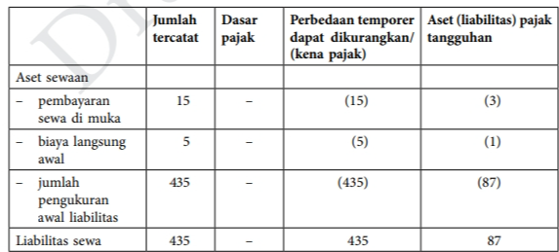
CONTOH SEWA
Ringkasan Pajak Tangguhan yang Diakui
Tabel di bawah ini meringkas pajak tangguhan yang diakui Penyewa pada saat pengakuan awal sewa (termasuk pembayaran sewa di muka dan biaya langsung awal):
Dengan menerapkan paragraf 22(b) PT A. mengakui aset dan liabilitas pajak tangguhan dan mengakui penghasilan atau beban pajak tangguhan yang dihasilkan dalam laba rugi sesuai ilustrasi di atas.
Amandemen efektif 1 Januari 2023 - ilustrasi
48

Slide 49
Ilustrasi dan Kasus

Slide 50
Pajak kini
Perusahaan memperoleh PKP sebesar 4 milyar. Termasuk dalam penghasilan tersebut penghasilan dari LN sebesar 500 juta yang telah dikenakan pajak sebesar 40%. Jumlah pajak yang telah dipotong oleh pihak lain adalah:
  PPh 21 atas gaji dan honor sebesar 500juta dan PPh 26 sebesar 100 juta atas gaji expat yang bekerja di perusahaan.
  PPh final sebesar 60 juta,
  PPh 23 tidak final sebesar 120 juta
  PPh 24 sebesar 200 juta
  PPh 25 sebesar 500 juta
  PPh 22 sebesar 100 juta
  Pajak kini anak perusahaan 300 juta
  Perusahaan mencatat pembayaran pajak dibayar dimuka
  baik final maupun tidak final sebagai pajak dibayar dimuka.
  PKP 4 milyar pajaknya = 1000 juta
  Kredit PPh 22 100 jt
  Kredit PPh 23 120 jt
  Kredit PPh 24 125 jt
  Pph 25 500 jt
  PPh 29 sebesar 155 jt
  Beban pajak 1.000 jt
  Pajak dibayar dimuka PPh 22 100
  Pajak dibayar dimuka PPh 23 120
  Pajak dibayar dimuka PPh 24 125
  Pajak dibayar dimuka PPh 25 500
  Utang PPh 29 155
  Beban pajak 135 jt
  Pajak dibayar dimuka PPh final 60
  Pajak dibayar dimuka PPh 24 75
  Beban pajak kini parent :
  1.135 = (1.000 + 60 + 75)
  Beban Pajak kini konsolidasian =
  1135 + 300 = 1.435 juta
50

Slide 51
Ilustrasi Perbedaan Temporer – Liabilitas 1
Ilustrasi: PT. Mitra melaporkan penghasilan sebesar 260.000 dan beban sebesar 120.000 untuk tiga tahun periode usahanya. Untuk tujuan pajak, penghasilan yang diterima sebesar 200.000, 300.000 dan 280.000.
Bagaimana hal ini dilaporkan dalam laporan keuangan?
51

Slide 52
Ilustrasi Perbedaan Temporer – Liabilitas 1
Laporan Keuangan
2011
2012
2013
Total
Pendapatan
260.000
260.000
260.000
780.000
Beban
120.000
120.000
120.000
360.000
Laba sebelum pajak
140.000
140.000
140.000
420.000
Pajak Penghasilan (25%)
35.000
35.000
35.000
105.000
Laporan Pajak
2011
2012
2013
Total
Penghasilan
200.000
300.000
280.000
780.000
Beban yang boleh dikurangkan
120.000
120.000
120.000
360.000
Penghasilan kena pajak
80.000
180.000
160.000
420.000
Pajak terutang (25%)
20.000
45.000
40.000
105.000
52

Slide 53
Ilustrasi Perbedaan Temporer – Liabilitas 1
Perbandingan
2011
2012
2013
Total
Beban Pajak (PSAK)
35.000
35.000
35.000
105.000
Pajak Terutang (Fiskal)
20.000
45.000
40.000
105.000
Difference
15.000
(10.000)
(5.000)
0
Perbedaan tersebut akan dilaporkan dalam laporan keuangan
Beban pajak tangguhan 15.000
Liabilitas pajak tangguhan 15.000
Beban pajak kini 20.000
Utang pajak kini 20.000
Saldo
Liabilitas pajak tangguhan 15.000
Utang pajak kini 20.000
Beban pajak
Beban pajak kini 20.000
Beban pajak tangguhan 15.000
35.000
Tahun
2011
Jurnal
53

Slide 54
Ilustrasi Perbedaan Temporer – Liabilitas 1
Perbandingan
2011
2012
2013
Total
Beban pajak (PSAK)
35.000
35.000
35.000
105.000
Pajak Terutang (Fiskal)
20.000
45.000
40.000
105.000
Difference
15.000
(10.000)
(5.000)
0
Perbedaan tersebut akan dilaporkan dalam laporan keuangan
Tahun
Jurnal
Liabilitas pajak tangguhan 10.000
Manfaat pajak tangguhan 10.000
Beban pajak kini 45.000
Utang pajak kini 45.000
Saldo
Liabilitas pajak tangguhan 5.000
Utang pajak kini 45.000
Beban pajak
Beban pajak kini 45.000
Manfaat pajak tangguhan (10.000)
35.000
2012
54

Slide 55
Ilustrasi Perbedaan Temporer – Liabilitas 1
Perbandingan
2011
2012
2013
Total
Beban pajak (PSAK)
35.000
35.000
35.000
105.000
Pajak Terutang (Fiskal)
20.000
45.000
40.000
105.000
Difference
15.000
(10.000)
(5.000)
0
Perbedaan tersebut akan dilaporkan dalam laporan keuangan
Liabilitas pajak tangguhan 5.000
Manfaat pajak tangguhan 5.000
Beban pajak kini 40.000
Utang pajak kini 40.000
Saldo
Liabilitas pajak tangguhan 5.000
Utang pajak kini 40.000
Beban pajak
Beban pajak kini 40.000
Manfaat pajak tangguhan (5.000)
35.000
Tahun
Jurnal
2013
55

Slide 56
Ilustrasi Perbedaan Temporer – Aset 1
Ilustrasi : PT. Mawar memiliki saldo aset pajak tangguhan sebesar 300.000 pada akhir 2012, yang muncul karena perbedaan temporer sebesar 1.200.000 (tarif pajak 25%). Pada akhir tahun 2013 laba sebelum pajak 4.200.000 dan terdapat koreksi positif sehingga penghasilan kena pajak sebesar 5.000.000.
Berdasarkan hasil review aset pajak tangguhan sebesar 60.000 tidak dapat dipulihkan di masa mendatang (belum termasuk 500.000).
56

Slide 57
Ilustrasi Perbedaan Temporer – Aset 1 sebelum review
 | Akhir 2012 | Tahun 2013 | Akhir 2013
Laba sebelum pajak (PSAK) |  | 4.200.000
Perbedaan temporer | 1.200.000 | 800.000 | 2.000.000
Penghasilan kena pajak |  | 5.000.000
 | 25% | 25% | 25%
Pajak terutang |  | 1.250.000
 | Tahun 2013
Laba sebelum pajak (PSAK) | 4.200.000
Pajak kini | 1.250.000
Beban (manfaat) pajak tangguhan | (200.000)
Beban pajak penghasilan | 1.050.000
Laba bersih | 3.190.000
Beban pajak penghasilan 1.050.000
Aset pajak tangguhan 200.000
Utang pajak 1.250.000
57

Slide 58
Ilustrasi Perbedaan Temporer – Aset 1 setelah review
 | Tahun 2013
Laba sebelum pajak (PSAK) | 4.200.000
Pajak kini | 1.250.000
Beban (manfaat) pajak tangguhan | (200.000)
Beban pajak penghasilan | 1.110.000
Laba bersih | 3.190.000
Pajak kini 1.250.000
Pajak tangguhan (200.000)
Penilaian kembali 60.000
Total 1.110.000
Beban pajak penghasilan 1.250.000
Utang pajak 1.250.000
Aset pajak tangguhan 200.000
Beban pajak penghasilan 200.000
Penurunan nilai aset pajak tangguhan
Beban pajak penghasilan 60.000
Aset pajak tangguhan 60.000
58

Slide 59
Ilustrasi Perbedaan Permanen dan Temporer
Ilustrasi: PT. Merbabu melaporakan laba sebelum pajak sebesar 3.000.000 pada tahun 2013. Terdapat perbedaan antara akuntansi dan pajak yang disebabkan oleh beberapa hal berikut:
  Depresiasi menurut pajak lebih besar dibandingkan menurut akuntansi sebesar 800.000
  Pendapatan sewa mesin menurut pajak 1.000.000 lebih besar dibandingkan menurut akuntansi.
  Beban sumbangan sebesar 400.000 tidak diperkenankan menurut pajak.
Tarif pajak yang berlaku sebesar 25%, perbedaan tersebut akan dapat dipulihkan di masa mendatang. Entitas belum memiliki saldo aset/liabilitas pajak tangguhan.
59

Slide 60
Ilustrasi Perbedaan Permanen dan Temporer
 | 2013 | Aset Pajak Tangguhan | Liabilitas Pajak Tangguhan
Laba sebelum pajak (PSAK) | 3.000.000
Perbedaan depresiasi | (800.000) |  | 800.000
Perbedaan pendapatan sewa | 1.000.000 | 1.000.000
Perbedaan sumbangan | 400.000
Total penghasilan kena pajak | 3.600.000
Pajak terutang (fiskal) | 900.000
Pajak tangguhan |  | 250.000 | 200.000
Jurnal
Beban Pajak penghasilan kini | 900.000
Aset pajak tangguhan | 250.000
Manfaat pajak tangguhan |  | 50.000 | (250.000-200.000)
Utang pajak penghasilan |  | 900.000
Liabilitas pajak tangguhan |  | 200.000
60

Slide 61
ILUSTRASI
Entitas A membeli mesin senilai 10.000 2/1/X1. Mesin menurut akuntansi didepresiasikan selama 5 tahun, tanpa nilai sisa.
Untuk tujuan pajak mesin termasuk kelompok 1 didepresiasikan selama 4 tahun.
Misalkan penghasilan entitas sebesar 7.000 beban operasi selain depresiasi 2.000.
Ilustrasi perbedaan pajak dan akuntansi serta jurnalnya dapat dilihat dalam slide berikut ini.
61

Slide 62
ILUSTRASI
AKUNTANSI
Depresiasi menurut akuntansi 10.000/5=2.000
 | 20X1 | 20X2 | 20X3 | 20X4 | 20X5
Pendapatan | 7.000 | 7.000 | 7.000 | 7.000 | 7.000
Bbn Operasi | 2.000 | 2.000 | 2.000 | 2.000 | 2.000
Bbn Penyusutan | 2.000 | 2.000 | 2.000 | 2.000 | 2.000
Total Beban | 4.000 | 4.000 | 4.000 | 4.000 | 4.000
Laba sblm pajak | 3.000 | 3.000 | 3.000 | 3.000 | 3.000
Beban Pajak (akt) | 750 | 750 | 750 | 750 | 750
Laba setelah pajak | 2.250 | 2.250 | 2.250 | 2.250 | 2.250
PAJAK
Depresiasi menurut pajak 10.000/4=2.500
 | 20X1 | 20X2 | 20X3 | 20X4 | 20X5
Pendapatan | 7.000 | 7.000 | 7.000 | 7.000 | 7.000
Bbn Operasi | 2.000 | 2.000 | 2.000 | 2.000 | 2.000
Bbn Penyusutan | 2.500 | 2.500 | 2.500 | 2.500
Total Beban | 4.500 | 4.500 | 4.500 | 4.500 | 2.000
Penghasilan kena pajak | 2.500 | 2.500 | 2.500 | 2.500 | 5.000
Pajak terutang | 625 | 625 | 625 | 625 | 1.250
62

Slide 63
ILUSTRASI
 | 20X1 | 20X2 | 20X3 | 20X4 | 20X5
AKUNTANSI
Laba sblm pajak | 3.000 | 3.000 | 3.000 | 3.000 | 3.000
Beban Pajak (akt) | 750 | 750 | 750 | 750 | 750
PAJAK
Penghasilan kena pajak | 2.500 | 2.500 | 2.500 | 2.500 | 5.000
Pajak terutang | 625 | 625 | 625 | 625 | 1.250
Perbedaan
Perbedaan laba | 500 | 500 | 500 | 500 | (2.000)
Perbedaan pajak | 125 | 125 | 125 | 125 | (500)
Liabilitas pajak tangguhan | 125 | 250 | 375 | 500 | 0
Beban pajak (L/R)
Beban pajak kini | 625 | 625 | 625 | 625 | 1.250
Beban pajak tangguhan | 125 | 125 | 125 | 125 | (500)
Total beban pajak | 750 | 750 | 750 | 750 | 750
63

Slide 64
ILUSTRASI
Jurnal yang dibuat pada saat 20X1 – 20X4
Beban pajak tangguhan 125
Liabilitas pajak tangguhan 125
Jurnal yang dibuat pada 20X5
Liabilitas pajak tangguhan 500
Beban (manfaat) pajak tangguhan 500
Pada awal tahun 2005, liabilitas pajak tangguhan terakumulasi sebesar 500.
Pada akhir tahun 2005, setelah depresiasi dicatat, perbedaan menjadi tidak ada, sehingga liabilitas pajak tangguhan nilainya 0
64

Slide 65
ILUSTRASI – nilai sisa
Entitas A membeli mesin senilai 12.000 pada 2/1/X1. Mesin menurut akuntansi didepresiasikan selama 5 tahun, dengan nilai sisa 2000.
Untuk tujuan pajak mesin termasuk kelompok 1 didepresiasikan selama 4 tahun.
Misalkan penghasilan entitas sebesar 7.000 beban operasi selain depresiasi 2.000.
Mesin tersebut tahun 20X6 masih digunakan dan pada awal 20X7 dijual dengan harga 3000
Ilustrasi perbedaan pajak dan akuntansi serta jurnalnya dapat dilihat dalam slide berikut ini.
65

Slide 66
ILUSTRASI – nilai sisa
Depresiasi menurut akuntansi (12.000-2000)/5=2.000
AKUNTANSI
 | 20X1 | 20X2 | 20X3 | 20X4 | 20X5 | 20X6 | 20X7
Pendapatan | 7.000 | 7.000 | 7.000 | 7.000 | 7.000 | 7.000 | 7.000
Keuntungan mesin |  |  |  |  |  |  | 1.000
Bbn Operasi | 2.000 | 2.000 | 2.000 | 2.000 | 2.000 | 2.000 | 2.000
Bbn Penyusutan | 2.000 | 2.000 | 2.000 | 2.000 | 2.000
Total Beban | 4.000 | 4.000 | 4.000 | 4.000 | 4.000 | 2.000 | 2.000
Laba sblm pajak | 3.000 | 3.000 | 3.000 | 3.000 | 3.000 | 5.000 | 6.000
Beban Pajak (akt) | 750 | 750 | 750 | 750 | 750 | 1.250 | 1.500
Laba setelah pajak | 2.250 | 2.250 | 2.250 | 2.250 | 2.250 | 3.750 | 4.500
66

Slide 67
ILUSTRASI – nilai sisa
Depresiasi menurut pajak 10.000/4=3.000
PAJAK
 | 20X1 | 20X2 | 20X3 | 20X4 | 20X5 | 20X6 | 20X7
Pendapatan | 7.000 | 7.000 | 7.000 | 7.000 | 7.000 | 7.000 | 7.000
Keuntungan mesin |  |  |  |  |  |  | 3.000
Bbn Operasi | 2.000 | 2.000 | 2.000 | 2.000 | 2.000 | 2.000 | 2.000
Bbn Penyusutan | 3.000 | 3.000 | 3.000 | 3.000
Total Beban | 5.000 | 5.000 | 5.000 | 5.000 | 2.000 | 2.000 | 2.000
Penghasilan kena pajak | 2.000 | 2.000 | 2.000 | 2.000 | 5.000 | 5.000 | 8.000
Pajak terutang | 500 | 500 | 500 | 500 | 1.250 | 1.250 | 2.000
Penghasilan stlh pajak | 1.500 | 1.500 | 1.500 | 1.500 | 3.750 | 3.750 | 6.000
67

Slide 68
ILUSTRASI – nilai sisa
 | 20X1 | 20X2 | 20X3 | 20X4 | 20X5 | 20X6 | 20X7
AKUNTANSI
Laba sblm pajak | 3.000 | 3.000 | 3.000 | 3.000 | 3.000 | 5.000 | 6.000
Beban Pajak (akt) | 750 | 750 | 750 | 750 | 750 | 1.250 | 1.500
PAJAK
Penghasilan kena pajak | 2.000 | 2.000 | 2.000 | 2.000 | 5.000 | 5.000 | 8.000
Pajak terutang | 500 | 500 | 500 | 500 | 1.250 | 1.250 | 2.000
Perbedaan
Perbedaan laba | 1.000 | 1.000 | 1.000 | 1.000 | -2.000 | 0 | -2.000
Perbedaan pajak | 250 | 250 | 250 | 250 | -500 | 0 | -500
Kewajiban pajak tangguhan | 250 | 500 | 750 | 1.000 | 500 | 500 | 0
Beban pajak (L/R)
Beban pajak kini | 500 | 500 | 500 | 500 | 1.250 | 1.250 | 2.000
Beban pajak tangguhan | 250 | 250 | 250 | 250 | -500 | 0 | -500
Total beban pajak | 750 | 750 | 750 | 750 | 750 | 1.250 | 1.500
68

Slide 69
ILUSTRASI
Jurnal yang dibuat pada saat 20X1 – 20X4
Beban pajak tangguhan 250
Liabilitas pajak tangguhan 250
Jurnal yang dibuat pada 20X5
Liabilitas pajak tangguhan 500
Beban (manfaat) pajak tangguhan 500
Jurnal yang dibuat pada 20X7
Liabilitas pajak tangguhan 500
Beban (manfaat) pajak tangguhan 500
Pada awal tahun 2005, liabilitas pajak tangguhan terakumulasi sebesar 1000.
Pada akhir tahun 2005, setelah depresiasi dicatat, perbedaan direaliasasi 500, sehingga liabilitas pajak tangguhan nilainya 500
Perbedaan ini akan hilang pada saat aset tersebut terjual di tahun 2007. Pajak mengakui keuntungan 3.000 akuntansi 1.000
69

Slide 70
ILUSTRASI – kerugian fiskal
Entitas A pada tahun 20x1 mengalami kerugian fiskal 8.000 (diasumsikan kerugian akuntansi nilainya sama).
Pada 20x2 entitas laba 2.000, 20x3 laba 3.000 dan 20x4 laba sebesar 5.000. tarif pajak 25%
Tidak terjadi perbedaan akuntansi dan pajak
 | 20X1 | 20X2 | 20X3 | 20X4
Laba akuntansi | (8.000) | 2.000 | 3.000 | 5.000
Beban pajak kini | - | - | - | *500
Beban (manfaat) pajak tangguhan | (2.000) | 500 | 750 | 750
Total beban (manfaat) pajak | (2.000) | 500 | 750 | 1.250
Laba setelah pajak | (6.000) | 1.500 | 2.250 | 3.750
(8.000) sudah dikompensasi 2.000 dan 3.000 tersisa 3.000 20X4
Sehingga atas 5.000 – 3.000 = 2.000 harus dibayar pajaknya
25% * 2.000 = 500
70

Slide 71
ILUSTRASI – kerugian fiskal
Tahun | Jurnal
20X1 | Aset pajak tangguhan | 2.000
 | Manfaat pajak tangguhan |  | 2.000
20X2 | Beban pajak tangguhan | 500
 | Aset pajak tangguhan |  | 500
20X3 | Beban pajak tangguhan | 750
 | Aset pajak tangguhan |  | 750
20X4 | Beban pajak tangguhan | 750
 | Aset pajak tangguhan |  | 750
 | Beban pajak kini | 500
 | Utang pajak kini |  | 500
71

Slide 72
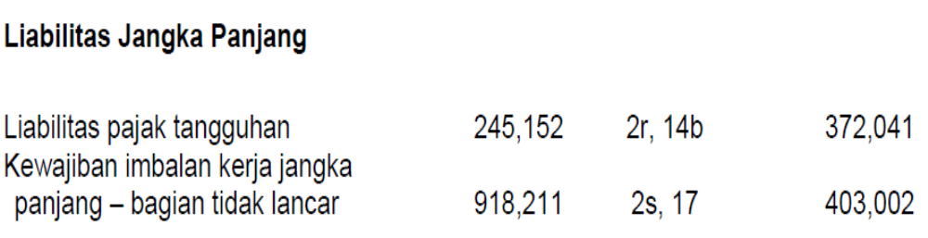
Ilustrasi – Laporan Keuangan
Laporan posisi keuangan – aset/liabilitas pajak tangguhan
72

Slide 73
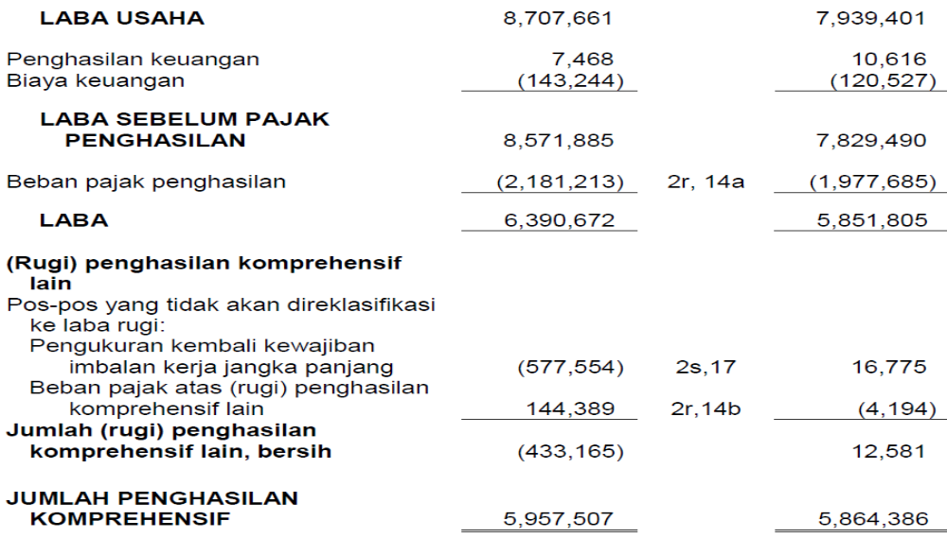
Ilustrasi – Laporan Keuangan
Laporan laba rugi dan penghasilan komprehensif lain – beban pajak penghasilan dan pajak terkait item OCI
73

Slide 74
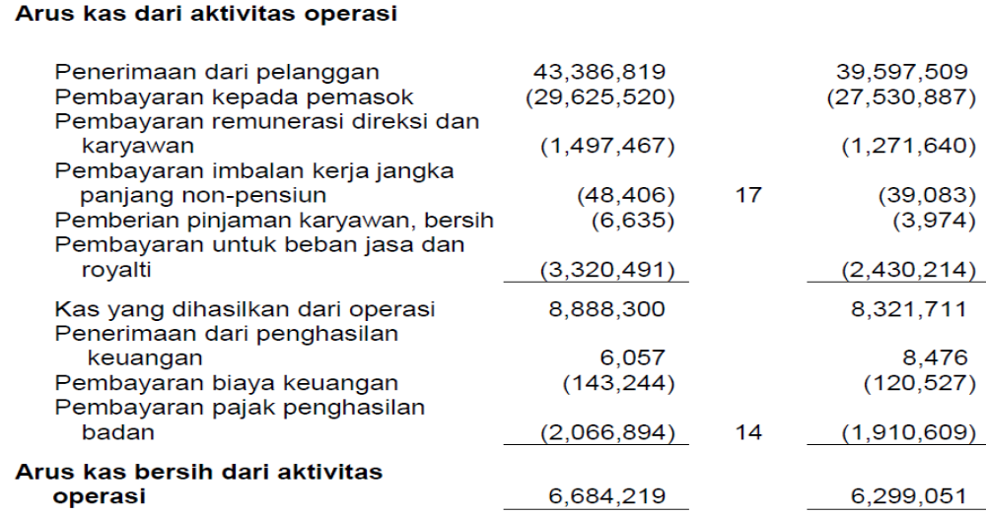
Ilustrasi – Laporan Keuangan
Laporan arus kas – pembayaran pajak penghasilan badan
74

Slide 75
Ilustrasi – Laporan Keuangan
Catatan atas laporan keuangan – kebijakan akuntansi
Pajak penghasilan kini dan tangguhan
Beban pajak penghasilan terdiri dari pajak kini dan pajak tangguhan. Pajak tersebut diakui dalam laba rugi, kecuali jika pajak tersebut terkait dengan transaksi atau kejadian yang langsung diakui dalam ekuitas atau dalam penghasilan komprehensif lain. Dalam hal ini, pajak tersebut masing-masing diakui dalam ekuitas atau penghasilan komprehensif lain.
Pajak penghasilan kini dihitung dengan menggunakan tarif pajak yang telah diberlakukan pada tanggal posisi keuangan.
Pajak penghasilan tangguhan diakui untuk semua perbedaan temporer antara dasar pengenaan pajak atas aset dan liabilitas dengan nilai tercatatnya. Pajak penghasilan tangguhan ditentukan menggunakan tarif pajak yang telah berlaku atau secara substantif berlaku pada tanggal pelaporan dan diharapkan akan diterapkan pada saat aset pajak tangguhan yang bersangkutan direalisasi atau pada saat liabilitas pajak tangguhan diselesaikan.
Aset pajak penghasilan tangguhan diakui apabila besar kemungkinan bahwa jumlah penghasilan kena pajak pada masa mendatang akan memadai untuk mengkompensasi perbedaan temporer yang menimbulkan aset pajak tangguhan tersebut.
Aset dan liabilitas pajak penghasilan tangguhan dapat saling hapus apabila terdapat hak yang berkekuatan hukum untuk melakukan saling hapus antara aset pajak kini dengan liabilitas pajak kini dan apabila aset dan liabilitas pajak penghasilan tangguhan dikenakan oleh otoritas perpajakan yang sama, baik atas entitas kena pajak yang sama ataupun berbeda dan adanya niat untuk melakukan penyelesaian saldo-saldo tersebut secara neto.
75

Slide 76
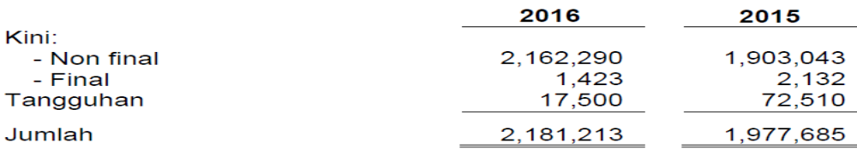
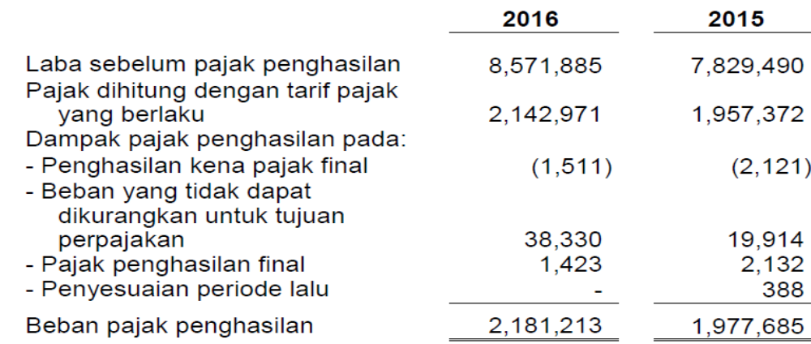
Ilustrasi – Laporan Keuangan
Catatan atas laporan keuangan – Rincian Pajak Penghasilan
76

Slide 77
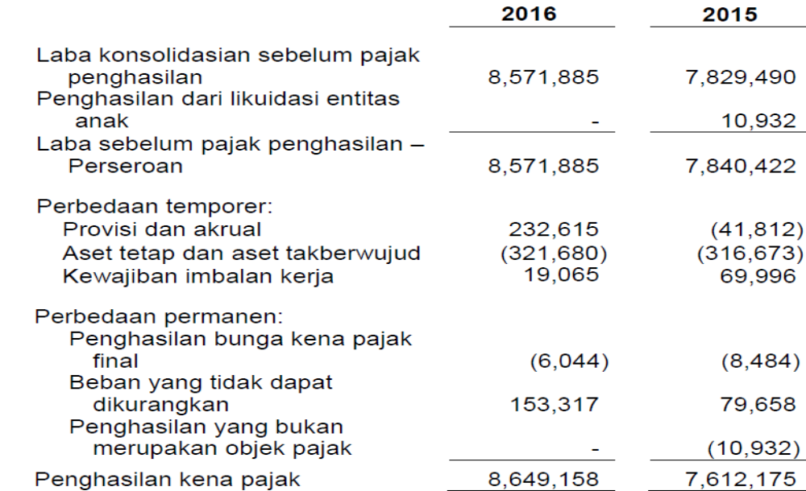
Ilustrasi – Laporan Keuangan
Catatan atas laporan keuangan – Rincian Pajak Penghasilan
77

Slide 78
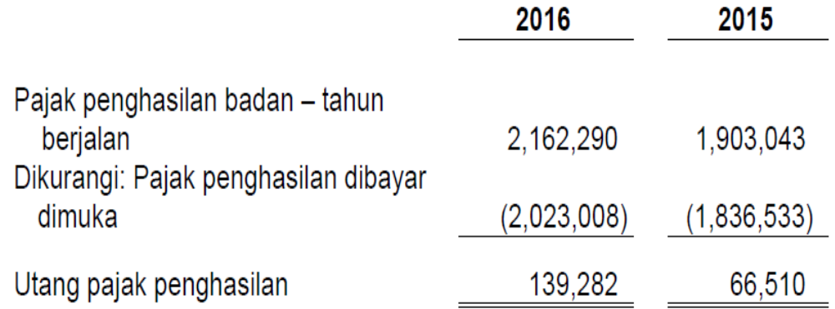
Ilustrasi – Laporan Keuangan
Catatan atas laporan keuangan – Rincian Pajak Penghasilan
78

Slide 79
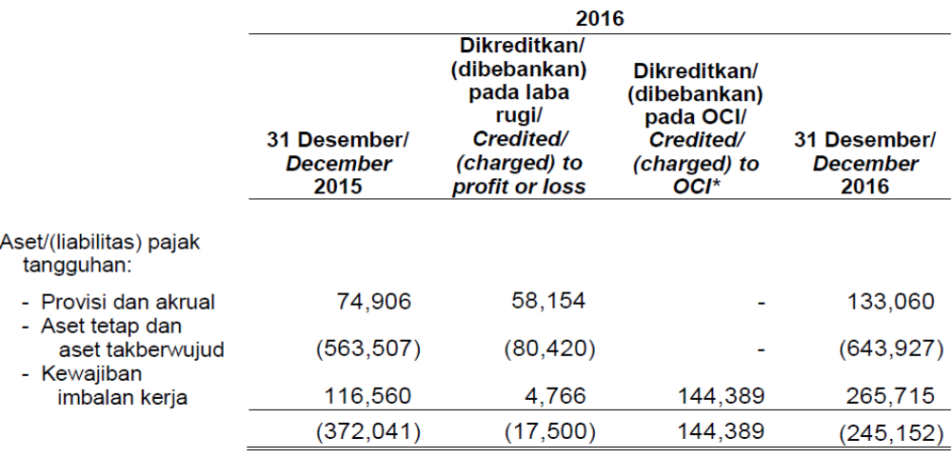
Ilustrasi – Laporan Keuangan
Catatan atas laporan keuangan – Rincian Pajak Penghasilan

Slide 80
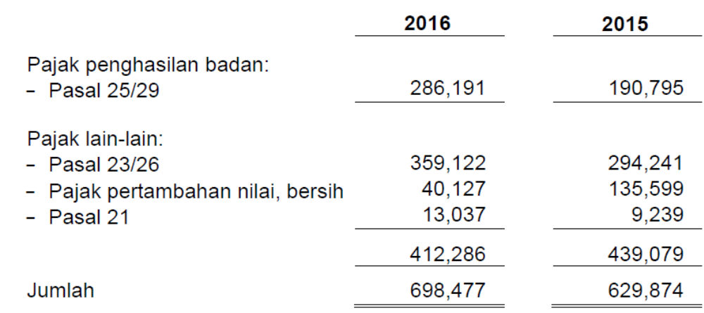
Ilustrasi – Laporan Keuangan
Catatan atas laporan keuangan – Rincian Pajak Penghasilan
80

Slide 81
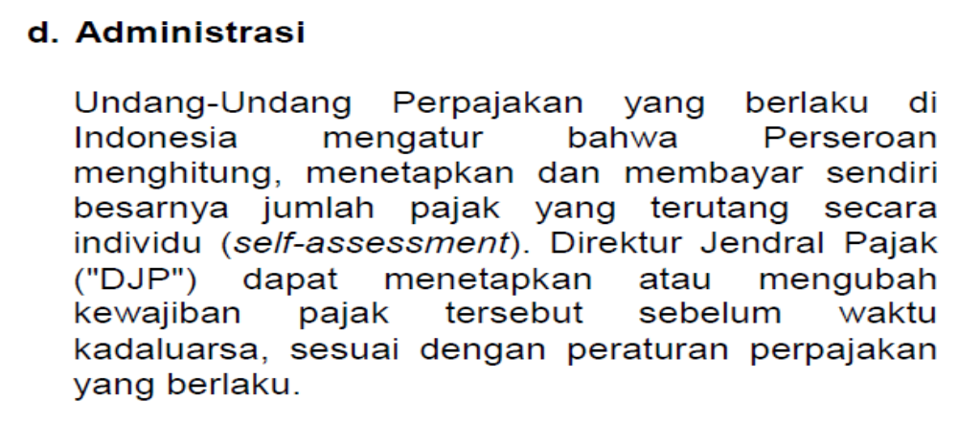
Ilustrasi – Laporan Keuangan
Catatan atas laporan keuangan – Rincian Pajak Penghasilan
81

Slide 82

Dwi Martani +6281318227080
+6281384047777
martani@ui.ac.id atau dwimartani@yahoo.com
http://dwimartani.com

